Slide 1
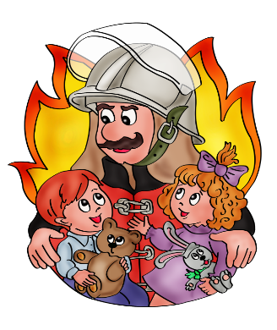
Муниципальное дошкольное образовательное бюджетное учреждение «Центр развития ребенка» – детский сад № 43 Муниципального образования Кореновский район.
НЕДЕЛЯ
ПОЖАРНОЙ
БЕЗОПАСНОСТИ
Автор - Цуканова Е.Д.
Участники проекта: воспитатель, дети, родители.

Slide 2
Цель проекта
Формирование у детей основ пожарной безопасности, навыков осознанного, безопасного поведения, создание условий для усвоения и закрепления знаний детей о правилах пожарной безопасности в ДОУ; выставка детского рисунка «Пожар»; презентация по данной теме.

Slide 3
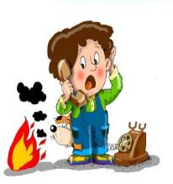
Задачи проекта
Для детей:
Дать знания о полезных и опасных сторонах огня, огнеопасных предметах, причинах возникновения пожара.
2. Формировать умения осознанного выполнения правил противопожарной безопасности.
3. Воспитывать у детей чувство осторожности и самосохранения.
4.Воспитывать чувства благодарности людям, которые помогают нам в трудных ситуациях.
Для педагогов
Повысить профессиональную компетентность через поисково -
аналитическую деятельность по теме проекта.
Для родителей:
Информировать родителей о противопожарной безопасности.
Вовлечь родителей в образовательный процесс ДОУ.

Slide 4
Ожидаемые результаты:
1. Знакомство детей с полезными и опасными сторонами огня.
2. Овладение детьми знаниями, умениями и навыками по пожарной безопасности.
3. Сформированность у детей заботливого отношения к себе, к людям, к миру.
4. Информированность родителей о противопожарной безопасности.
5. Повышение родительской активности в воспитательном процессе ДОУ.

Slide 5
Формы и методы реализации проекта:
Беседа с пожарниками.
Чтение художественной литературы
Просмотр презентаций
Экспериментирование
Выставка рисунков
Разучивание песен, стихов
Рисование
Экскурсия по детскому саду
Тренировка по эвакуации

Slide 6
Принципы реализации проекта
1. Систематическое изучение наиболее вероятных
причин возникновения пожара.
2. Целенаправленное изучение правил безопасного поведения во время пожара.
3. Формирование новых знаний и навыков в области пожарной безопасности на базе имеющихся (принцип креативности).
4. Проявление заботы о здоровье и его безопасности (принцип гуманизации).

Slide 7
Подготовительный этап
Мероприятия:
1. Убеждение участников проекта в том, что с помощью противопожарной пропаганды число пожаров и жертв можно уменьшить.
2. Подборка методической, научно-популярной и художественной литературы, иллюстрированного материала, игрушек, атрибутов для игровой и театрализованной деятельности по противопожарной тематике.
3. Подготовка дидактических игр, пособий, атрибутов по пожарной безопасности.
4. Проведение опроса детей, родителей – «Дом – это моя крепость?»

Slide 8
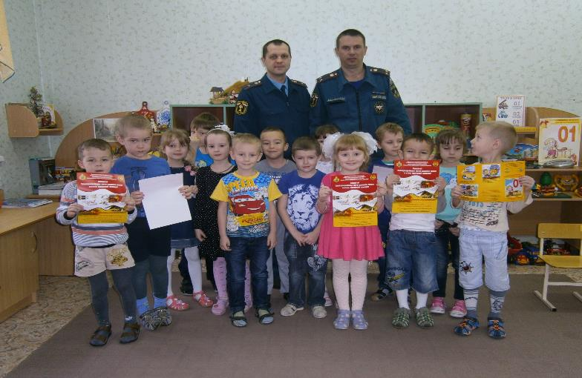
Реализация проекта с детьми

Slide 9
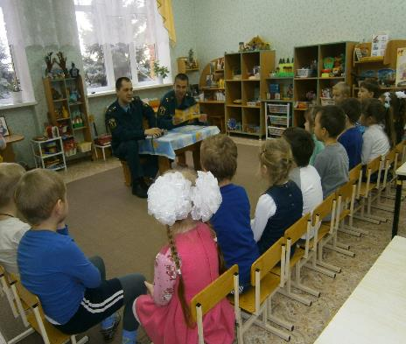
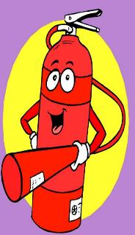
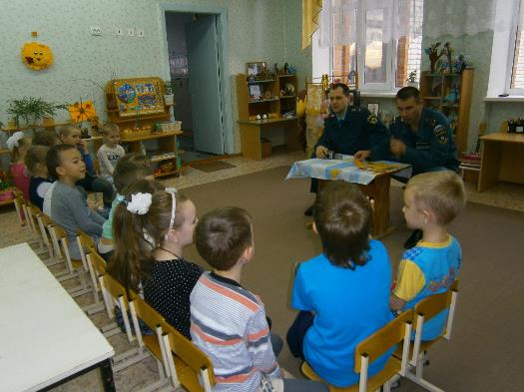
Беседы с детьми

Slide 10
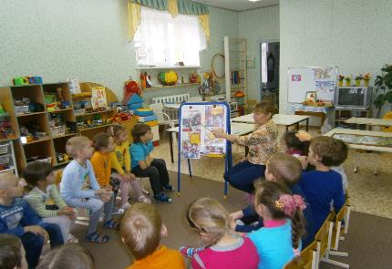
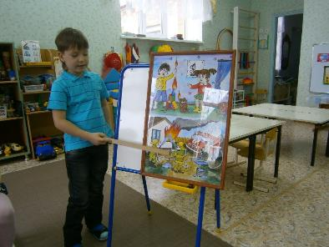
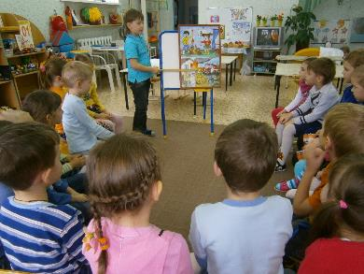
Рассматривание картин, плакатов, иллюстраций.
Знает мальчик и девчушка:
Спички детям-не игрушка.

Slide 11
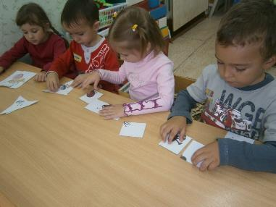
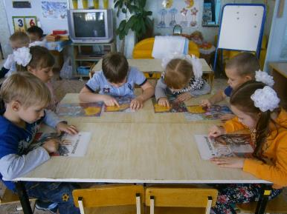
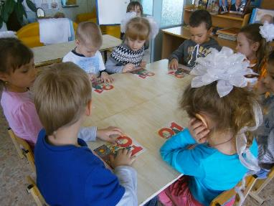
Дидактические игры

Slide 12
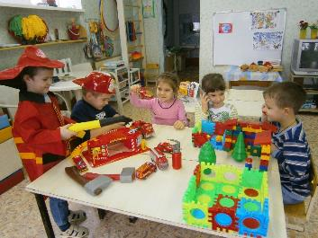
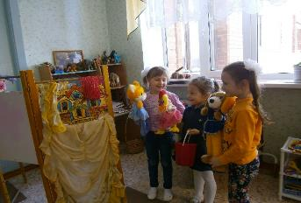
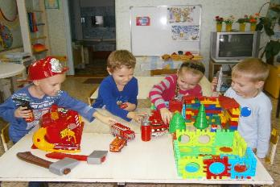
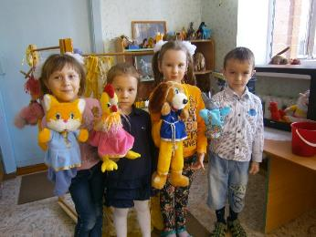
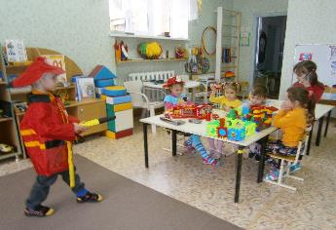
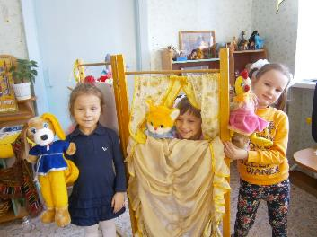
Сюжетно-ролевые , театрализованные

Slide 13
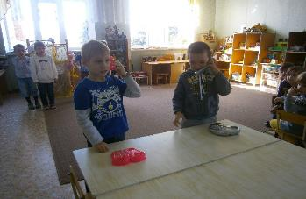
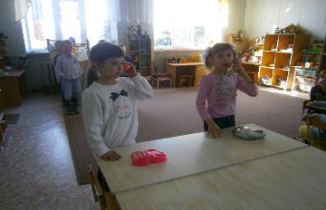
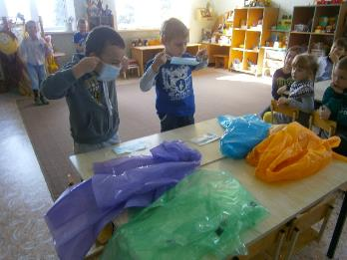
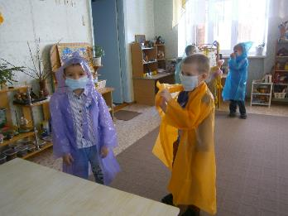
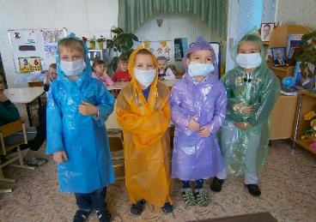
Подвижные игры, соревнования

Slide 14
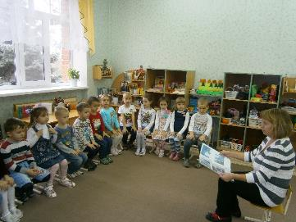
Чтение художественной литературы

Slide 15
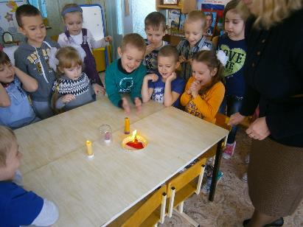
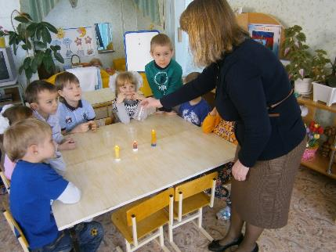
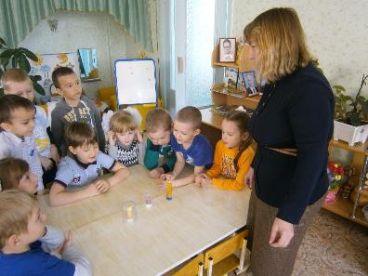
Проведение опытов, экспериментов:

Slide 16
Просмотр презентаций

Slide 17
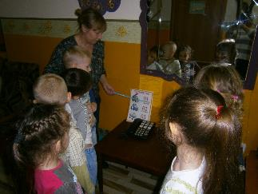
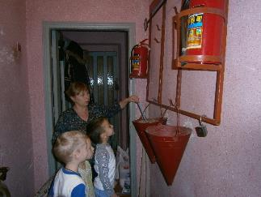
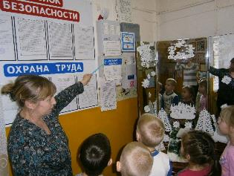
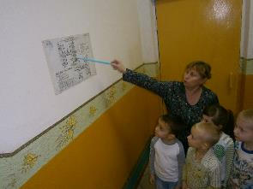
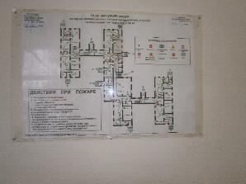
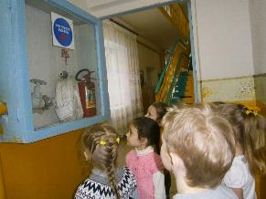
Экскурсия по детскому саду

Slide 18
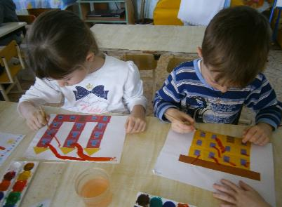
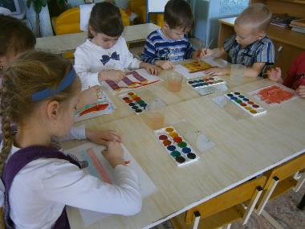
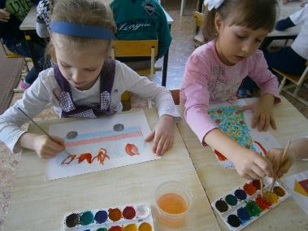
Детские рисунки на тему «Пожар»

Slide 19
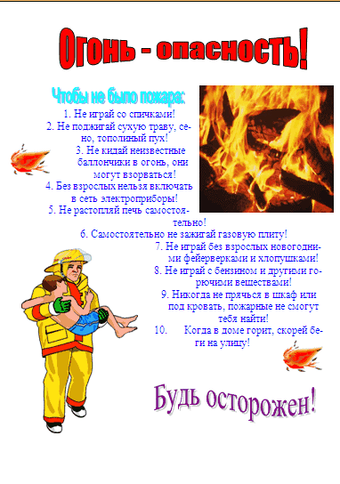
Реализация проекта с родителями

Slide 20
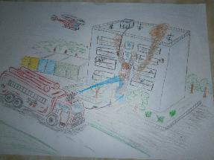
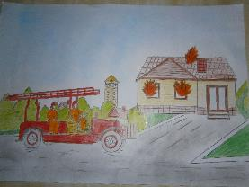
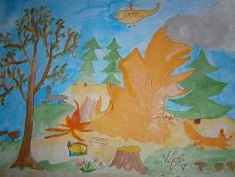
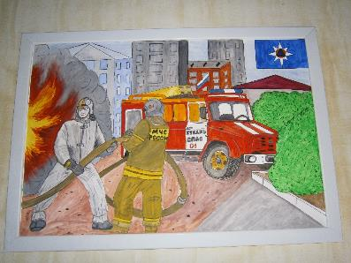
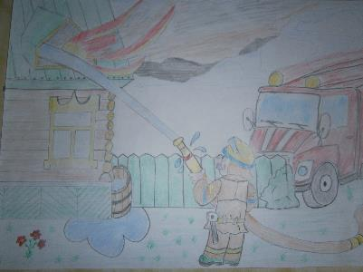
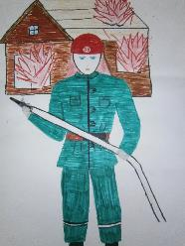
Принятие участия в краевом конкурсе «Служба спасения 01»

Slide 21
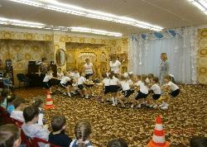
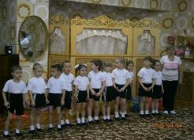
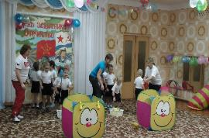
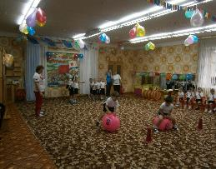
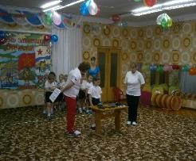
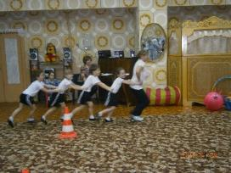
Итог реализации проекта
Спортивные соревнования по теме : «Мы - юные пожарные».

Slide 22
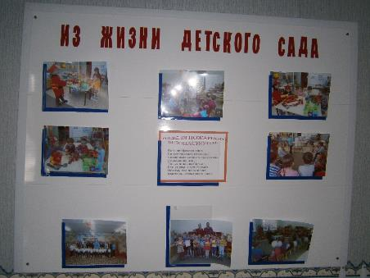
Продукты проекта
1. Создана выставка детских рисунков по пожарной безопасности.
2. Оформлена подборка наглядного материала, художественной литературы для детей.
3. Оформлен стенд для родителей «Неделя пожарной безопасности в саду.
4. Оформлена подборка наглядной агитации для родителей.

Slide 23
За сутками сутки и ночью, и днем
Готовы пожарные к битве с огнем.
И мало отважным пожарным быть,
Чтоб злой и коварный огонь победить,
А следует много знать и уметь,
Чтоб четко и быстро огонь одолеть.
Спасибо за внимание

